Slide 1


BÀI GIẢNG SOẠN THẢO THEO BỘ SÁCH: CÁNH DIỀU
TOÁN 1
(Tập 1)

Slide 2

Bµi 54
EM ÔN LẠI NHỮNG GÌ ĐÃ HỌC

Slide 3

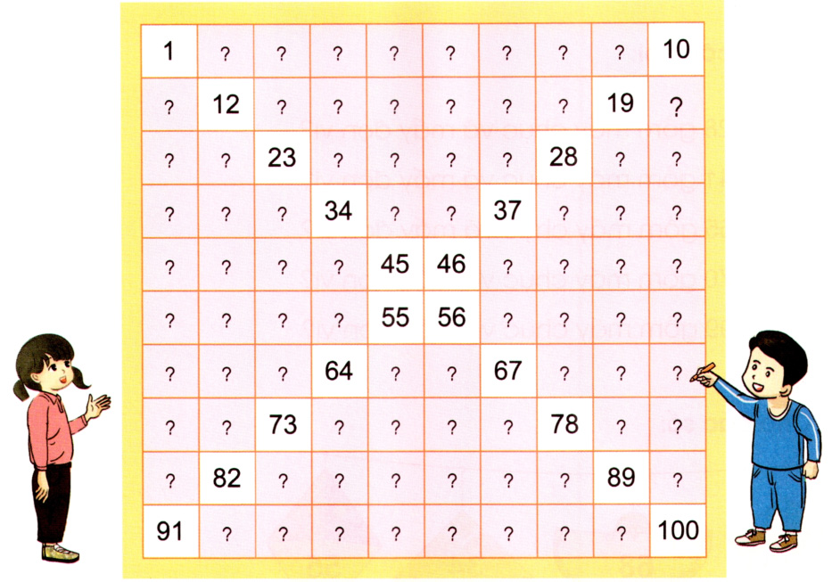
Bài 1: Đọc những số còn thiếu để có bảng các số từ 1 đến 100.
2
3
4
5
6
7
8
9
11
13
14
15
16
17
18
20
21
22
24
25
26
27
29
30
31
32
33
35
36
38
39
40
41
42
43
44
47
48
49
50
51
52
53
54
57
58
59
60
61
62
63
65
66
68
69
70
71
72
74
75
76
77
79
80
81
82
83
84
85
86
87
90
92
93
94
95
96
97
98
99

Slide 4
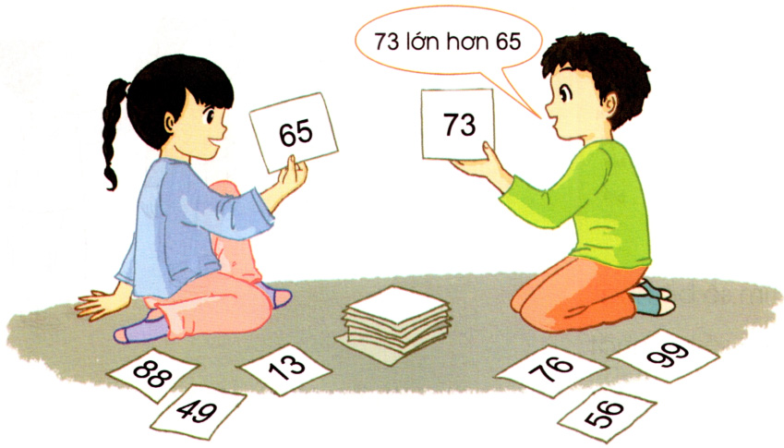
Bài 2: a) Trò chơi số nào lớn hơn:
THẢO LUẬN THEO CẶP
Cùng nhau rút ra hai thẻ số bất kì, so sánh xem số nào lớn hon, số nào bé hơn. Đọc cho bạn nghe kết quả và chia sẻ cách làm.

Slide 5
Bài 2:
b)
>
<
=
>
=
>
15 21
98 89
74 74
30 48
<

Slide 6

Bài 3: Trả lời câu hỏi:
Số 28 gồm mấy chục và mấy đơn vi?
Số 41 gồm mấy chục và mấy đơn vị?
Số 55 gồm mấy chục và mấy đơn vị?
Số 70 gồm mấy chục và mấy đơn vị?
Số 99 gồm mấy chục và mấy đơn vị?
Số 28 gồm 2 chục và 8 đơn vị.
Số 41 gồm 4 chục và 1 đơn vị
Số 55 gồm 5 chục và 5 đơn vị
Số 70 gồm 7 chục và 0 đơn vị
Số 99 gồm 9 chục và 9 đơn vị.

Slide 7

BÀI 4

Slide 8

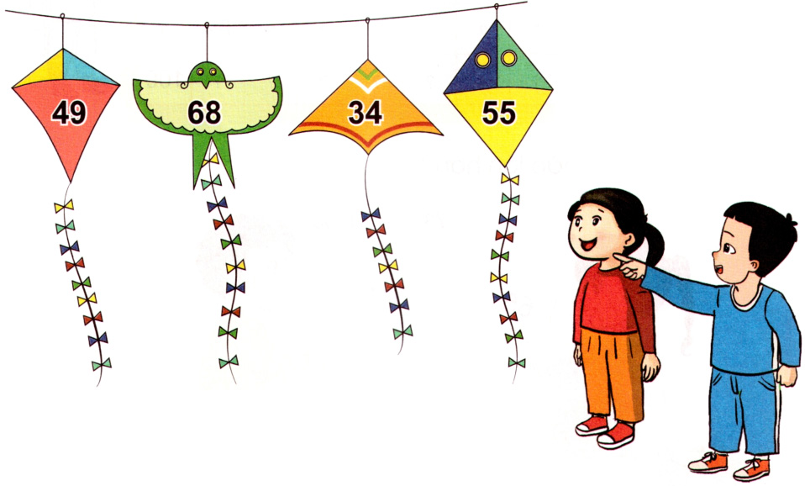







Câu hỏi
Tìm số bé nhất
A. 49
B. 68
C. 34
D. 55

Slide 9
Câu hỏi
Tìm số lớn nhất
A. 49
B. 68
C. 34
D. 55

Slide 10
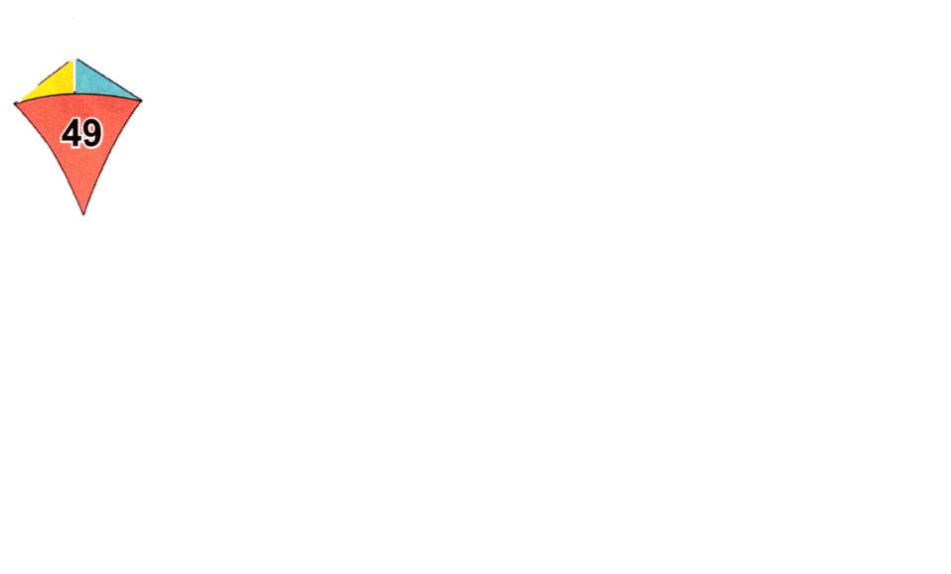
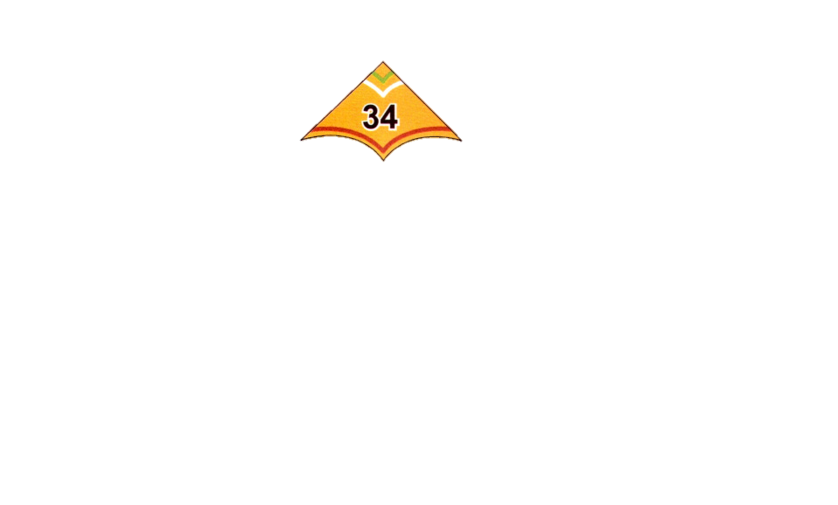
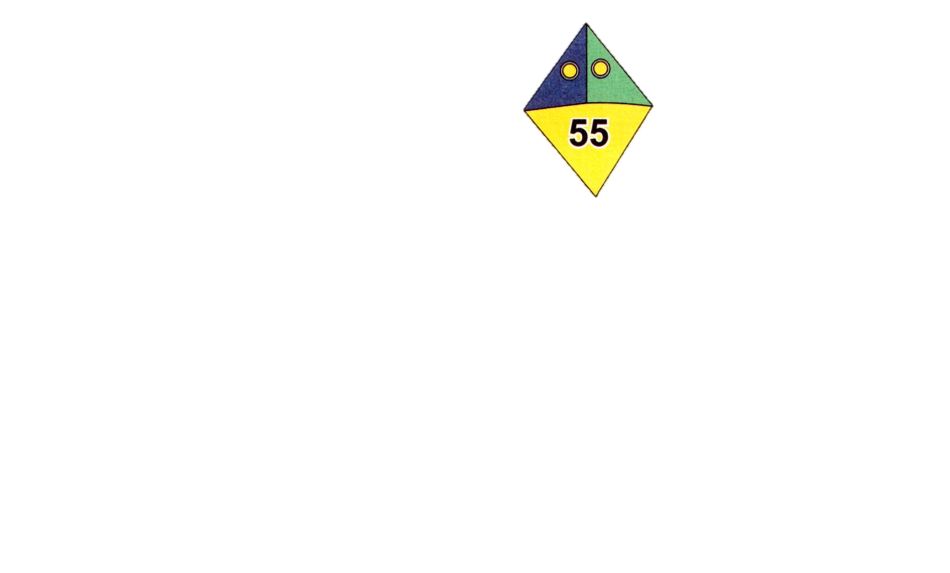
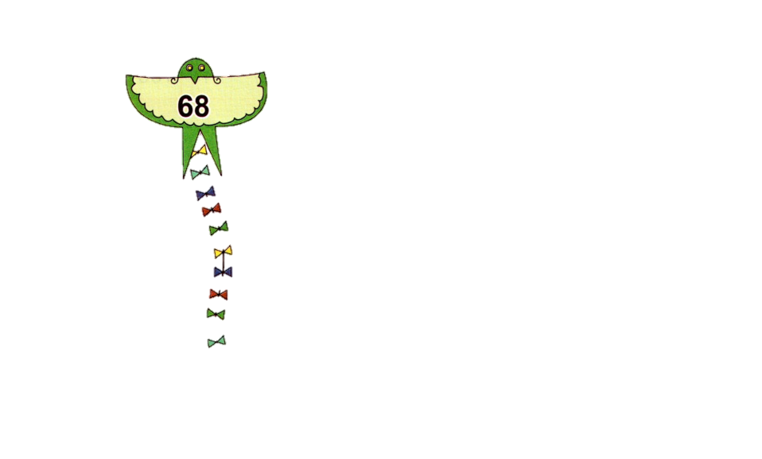
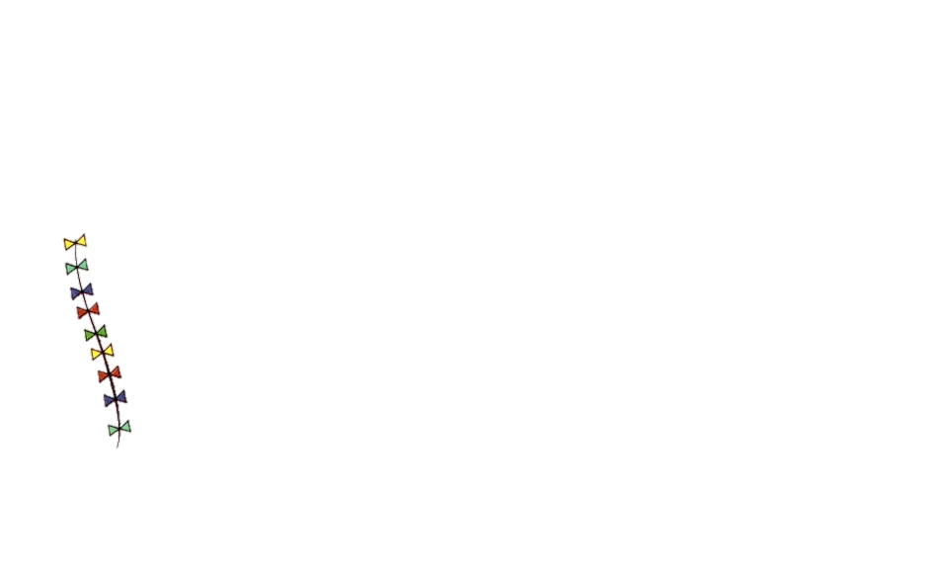
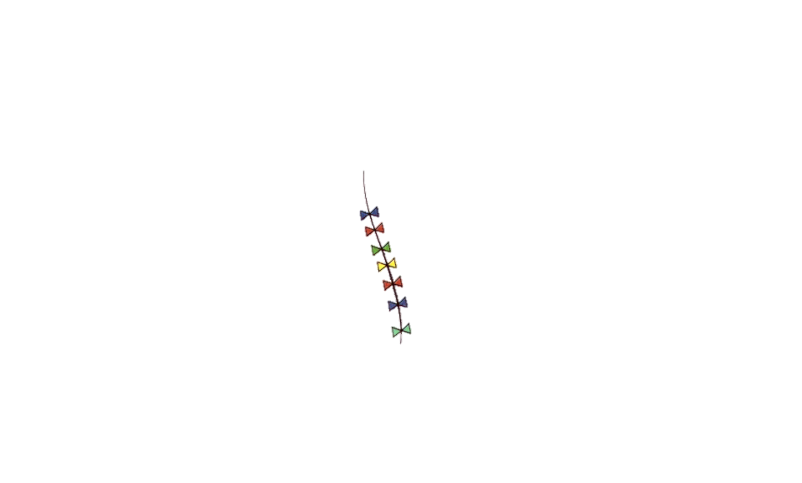
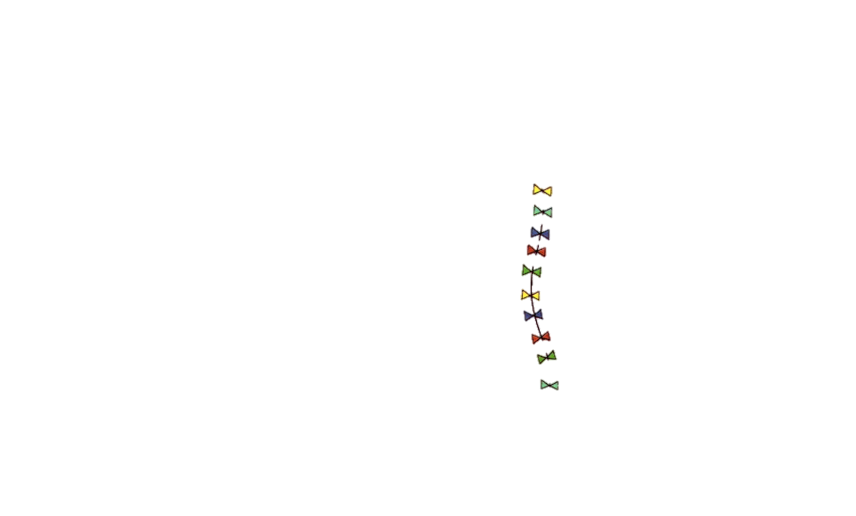
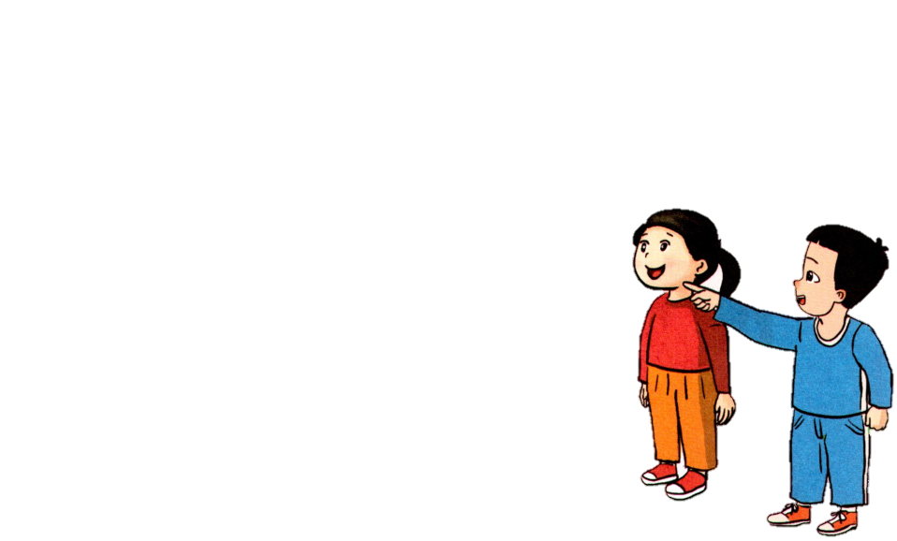
Sắp xếp các số đã cho theo thứ tự từ lớn đến bé.

Slide 11
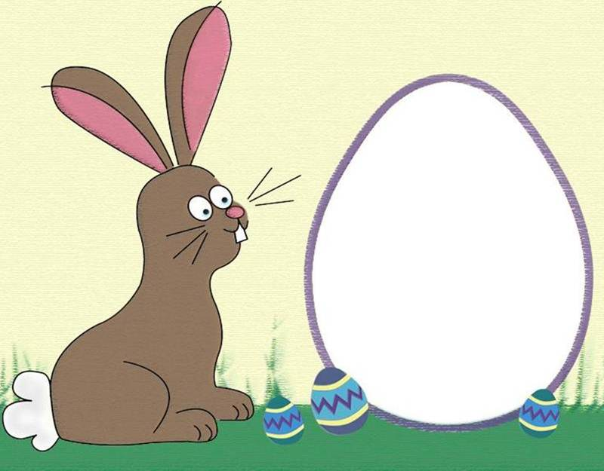
BÀI 5

Slide 12

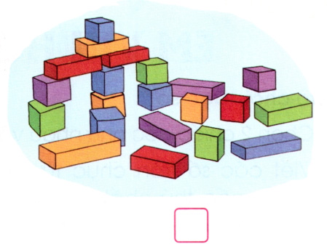
Bài 5. Số.
?
21
?
16

Slide 13
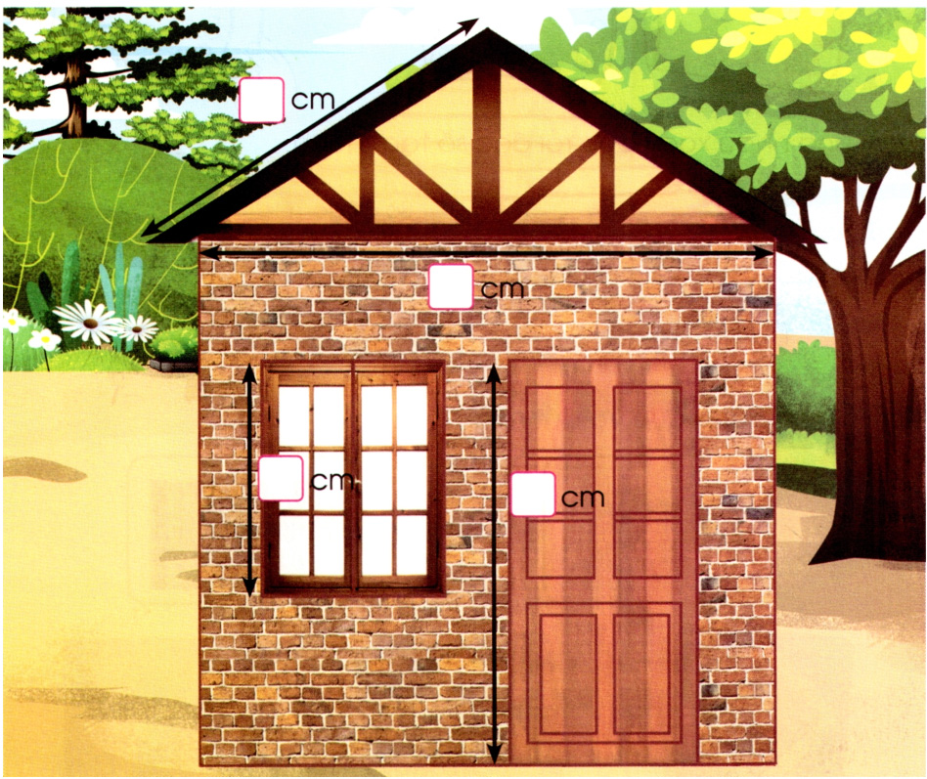
Bài 6. Số.
Dùng thước có vạch xăng-ti-mét để đo chiều cao của cửa sổ, cửa ra vào, chiều ngang ngôi nhà và chiều dài mái nhà.

Slide 14

TRÂN TRỌNG CẢM ƠN!

